Slide 1
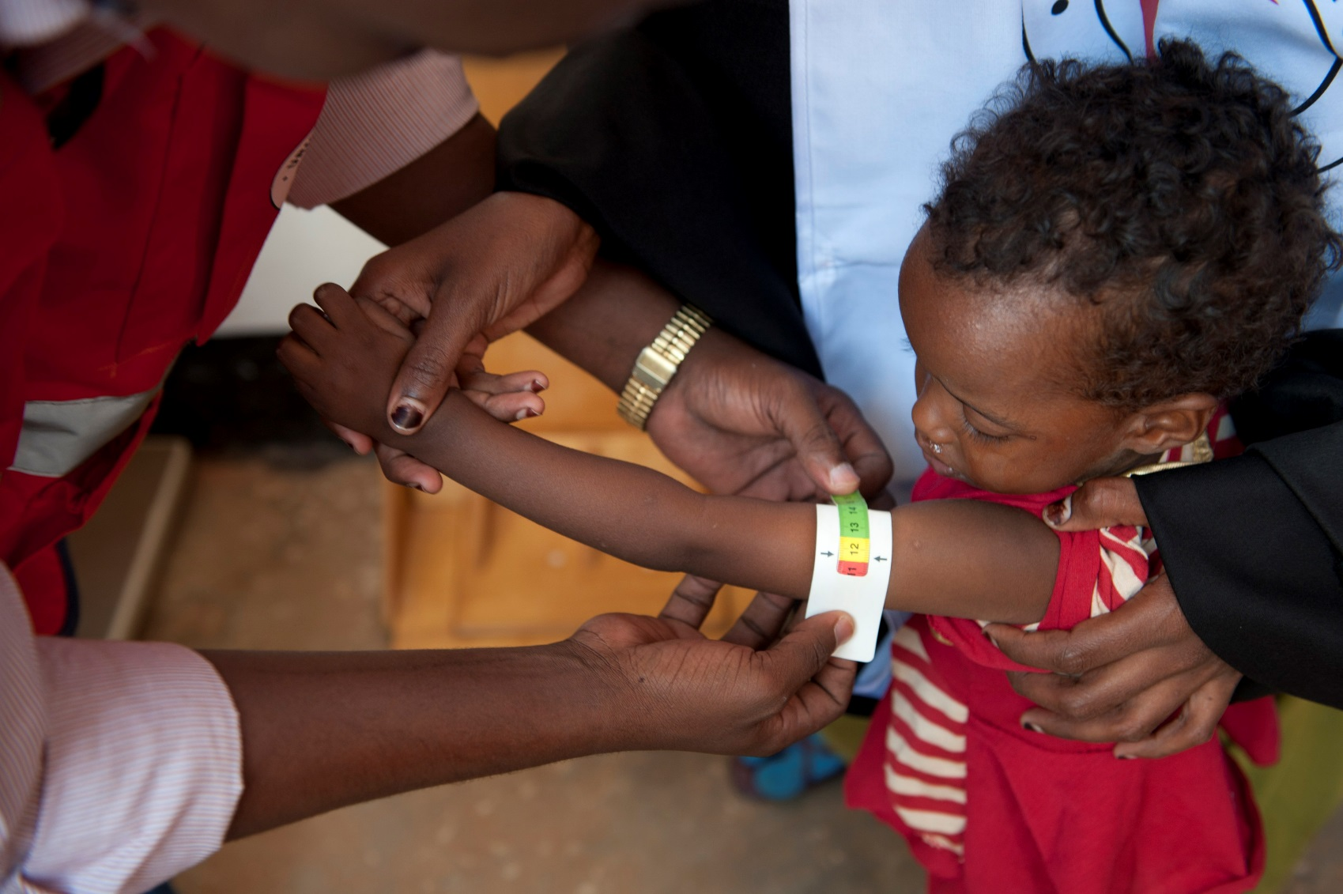
非洲糧食危機2017
Notes:
圖片中，工作人員正使用「營養狀況量度尺」(MUAC)為兒童(6個月至5歲)觀察及紀錄體重。「營養狀況量度尺」可量度兒童有否出現營養不良的狀況。量度尺共分為三個顏色區，以區分不同營養狀況。
紅色=嚴重營養不良，黃色=中度營養不良，綠色=沒有明顯營養不良
非洲糧食危機情況近月越趨嚴重。目前，11個非洲國家逾3,500萬人需要緊急糧食援助。其中，索馬里、尼日利亞、南蘇丹和埃塞俄比亞受災最為嚴重，其次為肯尼亞和喀麥隆，另外乍得、馬拉維、納米比亞、尼日爾和津巴布韋同樣發生糧食短缺。
南蘇丹中北部地區自2017年2月已正式進入「饑荒」狀態。根據饑荒預警系統(FEWS)，索馬里、尼日利亞東北部地區和埃塞俄比亞由於降雨量偏低和持續衝突，正處於饑荒邊緣，四個國家估計共2,090萬人正受威脅。

Slide 2
非洲糧食危機
=
非洲多國出現饑荒？

Slide 3
饑荒是……
「饑荒」的技術性定義，視乎糧食保障及營養狀況而定。要宣布一個地區進入饑荒狀態，必須確認以下三個情況:
至少有20%的總人口，每天攝取熱量低於2,100 卡路里；
超過30%的兒童，處於嚴重營養不良；及
每天每一萬人中，超過2名成年人或4名兒童死亡。
要留意的是，需要我們關注的不單單只是「饑荒」的國家。
Notes:
雖然「饑荒」是最嚴峻的狀態，但要留意的是，需要我們關注的不單單只是「饑荒」的國家，
我們也不應等到有國家出現「饑荒」時才去關注，在此之前，面對不同程度糧食危機的國家都需要不同的援助，以免於問題繼續惡化。

Slide 4
糧食危機是……
糧食危機由乾旱、糧食價格上升、武裝衝突……多樣性緊急事故所造成。
當國內大多數人經年累月處於以上情況而無能為力，政府及救援機構又無法協助改善其狀況，就會發展成糧食危機。

Slide 5

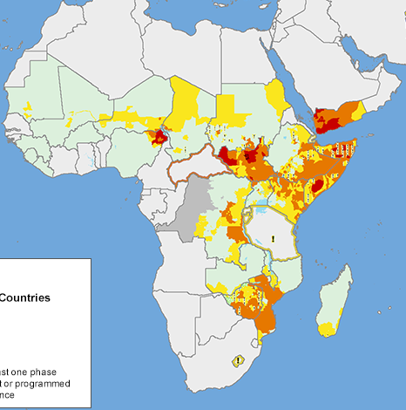


非洲糧食危機2017
東非
南蘇丹
索馬里
埃塞俄比亞
肯亞
1830萬人
需要援助
乍得湖地區
尼日利亞
喀麥隆
乍得
尼日爾
910萬人
需要援助
3500萬人受影響
11 個國家受災
南非
馬拉維
納米比亞
津巴布韋
790萬人
需要援助
Integrated Food Security
Phase Classification (IPC)
Minimal
Stressed
Crisis
Emergency
Famine
Notes:
索馬里、尼日利亞、南蘇丹和埃塞俄比亞受災最為嚴重，南蘇丹中北部地區自2017年2月已正式進入「饑荒」狀態。
根據饑荒預警系統(FEWS)，索馬里、尼日利亞東北部地區和埃塞俄比亞由於降雨量偏低和持續衝突，正處於饑荒邊緣，四個國家估計共2,090萬人正受威脅。
肯尼亞、喀麥隆、乍得、馬拉維、納米比亞、尼日爾和津巴布韋同樣發生糧食短缺。

Slide 6
為何出現糧食危機？

Slide 7
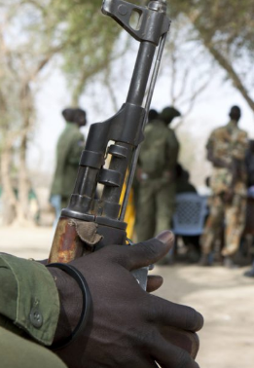
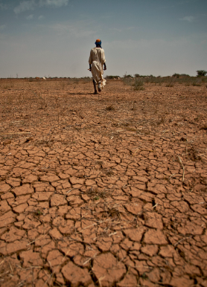

為何出現糧食危機？
社會及經濟
不穩定
持續衝突
乾旱
圖片: IFRC, ICRC
Notes:
造成是次非洲糧食危機的主因複雜﹕乾旱、長期衝突、基礎設施及服務不足和經濟發展滯後等多種因素，導致糧食生產減少及價格上升，醫療設施不足等。

Slide 8
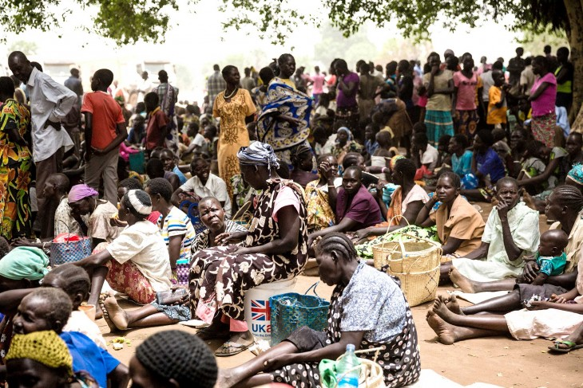
持續衝突
「以前，我們會走很遠到森林裡去打獵、釣魚。很多人的農場也在城外。現在，如果你再去的話，你都不能確定自己還回不回得來。」
南蘇丹自2013年12月爆發內戰，令曾經的貿易路線都被戰爭前線截斷，成千上萬民眾流離失所。民眾生活陷於水深火熱之中。
ICRC
Notes:
圖片中，是等待領取種子和救援食品的人們。
與南蘇丹這個被戰爭摧殘國度的其它地方相比，邦戈洛村莊本來相對穩定。然而，自2016年7月朱巴爆發新一輪暴力衝突後，內戰的戰火也蔓延至此。曾經的貿易路線都被戰爭前線截斷，成千上萬民眾流離失所。通貨膨脹率高達600%，民眾生活陷於水深火熱之中。
邦戈洛村莊的瓦朱牧師大人表示：「我們把所有的東西都和他們分享了，但我們也過得不容易。去年，我們為了躲避戰亂在森林裡躲了4個月，最後莊稼都爛在地裡沒人收。」
相對於物質方面的艱難，也許人們更害怕的是長期生活在恐懼當中。瓦朱牧師大人表示：「我們時時刻刻都在擔心災難降臨。然而，村民們仍然抱有希望，認為只要這個地區穩定了，他們就能重新開始務農，度過難關。」
生活於當地的烏提莉婭說：「我們有這麼多肥沃的土地，我們只需要恢復安寧，這樣就能種地了。」

Slide 9
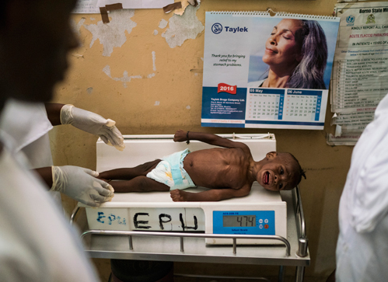
持續衝突
阿布巴卡爾在國立醫院磅重。他只有4.74公斤重，而同齡的健康兒童平均體重應在9.75公斤左右。
因為乍得湖地區的衝突局勢，約260萬民眾逃離了自己的家園。有些人已經流離失所很久了，還有些人不得不多次逃離。而大多數被迫逃離家園的人們幾乎沒有帶什麼食物或水。
ICRC
Notes:
圖片中，阿布巴卡爾身患重度急性營養不良，他的多個關節已經無法活動。他和他的家人住在邁杜古里郊外的一個難民營裡，這裡專門安置逃離尼日利亞戰亂的人們。
阿布巴卡爾在抵達醫院16天后不幸去世。他被葬在一個未作任何標記的墓地裡。
乍得湖地區有50多萬兒童罹患重度急性營養不良，這是營養不良中最危險的一種。
紅十字國際委員會行動部主任多明尼克•施蒂爾哈特表示：「兒童遭受的苦難尤為深重。每天都有兒童死於營養不良。」
那些背井離鄉的人們面臨的局勢非常複雜。有些人已經流離失所很久了，還有些人不得不多次逃離。乍得湖地區的衝突局勢，約260萬民眾逃離了自己的家園，這一數字在過去的2年裡翻了3番。
一般來講，最近剛剛抵達難民營的人們是最需要幫助的。

Slide 10
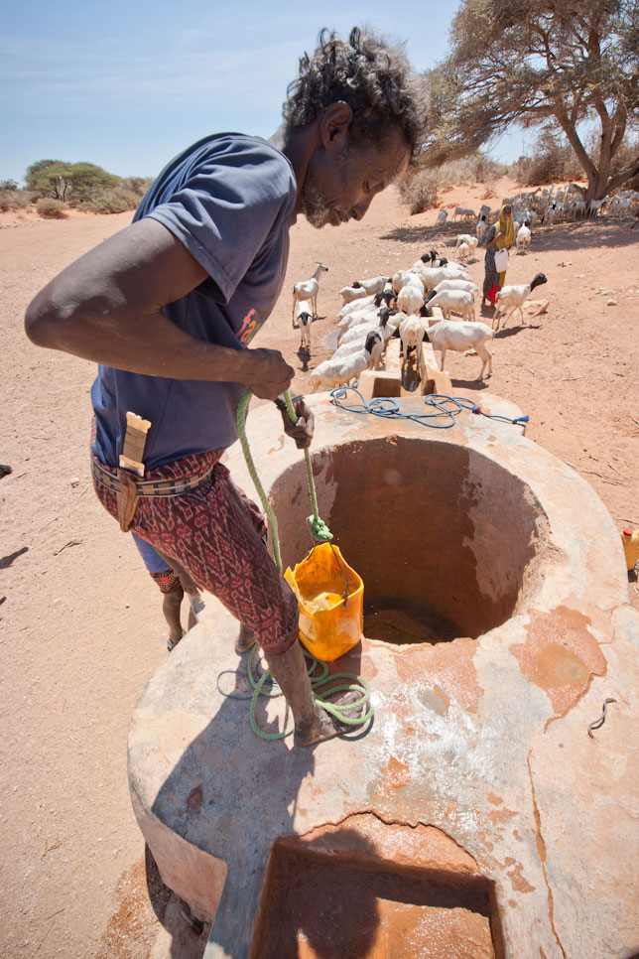
乾旱
「從沒見過，也沒聽說過這麼嚴重的旱災。從來沒遇到過早上起來擠不到羊奶的情況。」
於索馬里，牧草和水的稀缺已經導致牲畜死亡，民眾失去了收入和食物來源。牧民被迫轉移到了城市地區去尋找食物和水。
ICRC
Notes:
圖片中，薩拉特是索馬里的一名牧民，他眼睜睜看著自己的360頭山羊和綿羊因乾旱而相繼死掉，只剩下90頭。他把牲畜帶到了乾涸河邊的一口水井那裡喝水。
在索馬里，儘管乾旱天氣具有週期性，但由於去年(2016年)沒有降雨，今年的旱情更為嚴重。乾旱天氣正在對靠畜牧業和農業為生的社區造成毀滅性打擊。
牧草和水的稀缺已經導致牲畜死亡，這從根本上使民眾失去了收入和食物來源。牧民們已經被迫轉移到了城市地區去尋找食物和水。
醫務人員在營養中心收治的營養不良兒童激增。所有這些令人擔憂的情況都讓人聯想到發生在2011年的饑荒危機，那場災難奪走了約26萬人的生命。

Slide 11
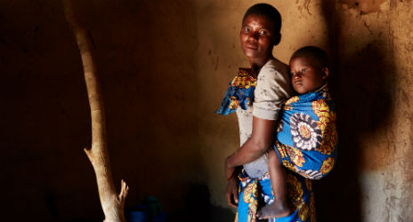
社區及經濟不穩定
「我的子女由於不能如常進食，他們的體重下降了。我非常擔心。他們有時會看到其他人進食，但當他們回家時卻發現家中沒有食物，作為母親我感到羞愧。」
馬拉維的旱災令到當地政府的糧食儲備大幅下降，接近41%的人口需要援助。而由於糧食嚴重不足，以往鄰舍之間的互助情況也不復見。
IFRC
Notes:
圖片中，Gertrude Muotcha是一位31歲的單親母親，她有4名3-13歲的子女。
她在馬拉維只能找到零碎的工作機會，如：在農場幫工、幫人洗衣，以往她尚能靠自己種植的粟米、豆來僅僅養活她的家人，但嚴重的旱災令她的農作物失收，現在每天能吃到一餐已經算是幸運。
她表示，過去鄰舍之間會守望相助，將擁有的少量食物與人分享，但由於今年的情況特別差，人們擁有的食物更加少，難有餘力再去照顧他人。
嚴重的旱災令馬拉維的農作物收成大幅下降。當地政府往常會有6萬公噸的農作物儲備，但旱災令儲備下降至6千公噸，估計650萬人，即大約總人口的41%人受到影響，需要援助。
而在可見的將來就業情境依然不明朗，食物價格保持高位，馬拉維的糧食危機仍會持續。
Gertrude Muotcha和她的家人很大機會繼續捱餓，又或者要靠乞討農作物的殘渣，如：粟米桿，果殼……這些通常用來餵飼動物的飼料來給家人食用。

Slide 12
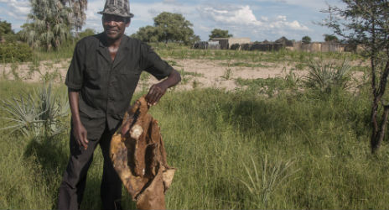

社區及經濟不穩定
「雨水變得不可靠，雨下得太遲和太少，令農作物失收，也沒有足夠的草給牲畜食用。牲畜是我們的一切。現在，我們失去了很多的牲畜，真的很傷心和擔心。」
納米比亞的人們的謀生技能有限，加上普遍貧困，沒有應對機制來應付極端天氣，失去了牲畜等於失去資產，導致貧困持續，造成糧食危機的惡性循環。
Notes:
圖片中，Salomon是納米比亞其中一個村落的領袖。長久而來，村民賴以生存的都是飼養牲畜。
然而，近年的極端天氣--交替的水災、旱災令他們面對糧食危機。
農作物失收，牲畜死亡，令他們幾乎失去所有食物。
當地人的謀生技能有限，加上普遍貧困（26.9％的貧困人口），沒有應對機制來應付極端天氣，失去了牲畜等於失去資產，導致貧困持續，造成糧食危機的惡性循環。

Slide 13
面對非洲糧食危機，人們需要甚麼幫助？

Slide 14
「從前，我們每天吃三餐。我們吃所有種出來的食物。可是，現在要每天吃上一餐都非常困難，如果情況持續，我們，我們的孩子，以及我們的牲畜，所有的生命都危在旦夕。」
Bade，埃塞俄比亞人

Slide 15
「我們的地區現正乾旱，我們無法耕種農作物。飢餓是我們最大的敵人。我們亦難以賺取金錢，因為根本沒有任何東西可賣。」
Cheptilak Yaradomee, 肯雅人

Slide 16
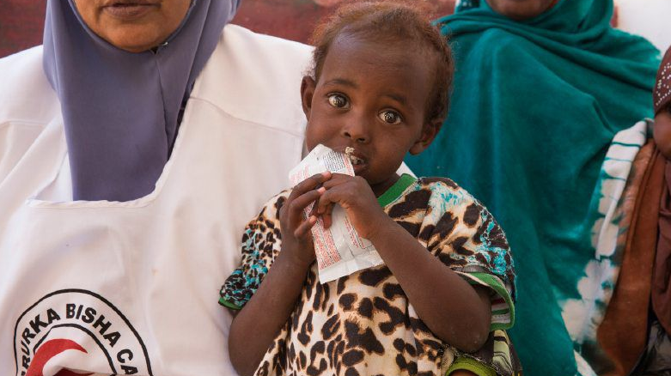
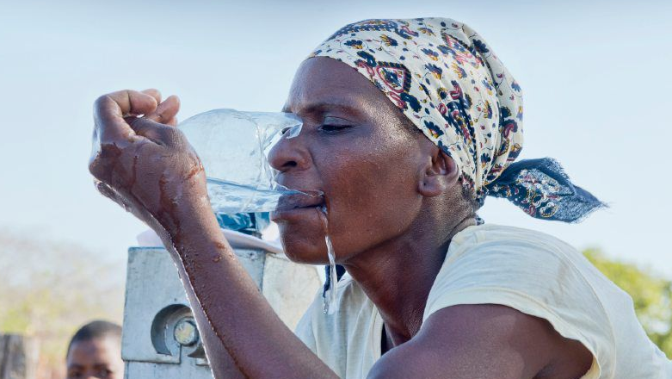
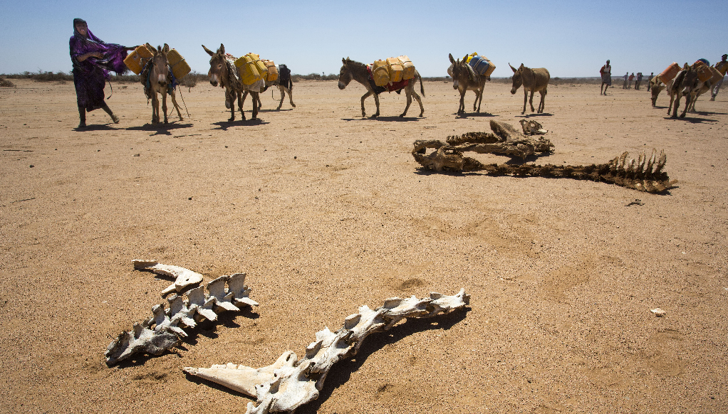
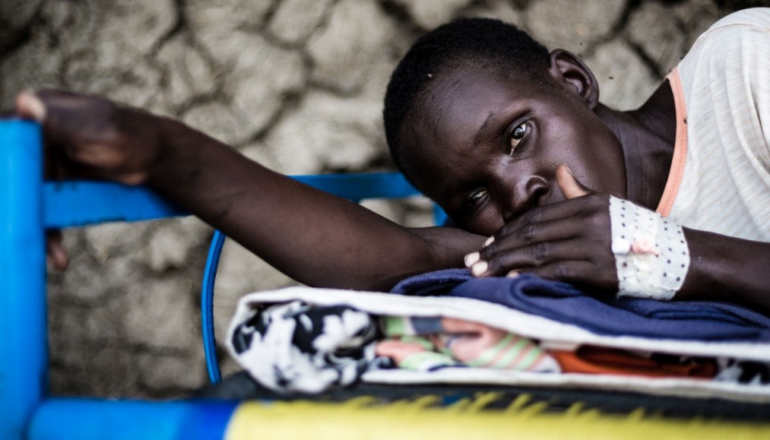
人們需要甚麼幫助？
食物及營養補充品
食水
生計支援
醫療服務
圖片: IFRC, ICRC
Notes:
食物及營養補充品：
五歲以下的幼童、懷孕及哺乳期的母親較易患上營養不良。目前，南蘇丹、索馬里和尼日利亞共有超過90萬名幼童患上急性營養不良。紅十字會正為受影響人士提供緊急糧食援助和營養補充品。
食水：
由於2017年降雨量不足，水源乾涸，人和牲口都面對食水不足的問題。紅十字會正透過供水車、建水井等不同的方法為受影響社區提供食水。
生計支援：
牧民和農民的收入主要來自售賣牲畜和農產品，食水和牧草不足導致牲口死亡和農作物失收，貧困家庭收入減少，生活百上加斤。紅十字會正為貧困家庭重新購置牲口、提供務農和捕魚用的工具等，協助其儘快恢復生計。
醫療服務：
由於乾淨水不足和流徙人士社區的衛生環境惡劣，加上處於飢餓的人更容易染病，使疾病爆發的風險增加。在索馬里，自2017年1月起已確診28,408宗霍亂個案，超過558人喪生。紅十字會正透過提供流動診所醫療服務，擴大應對霍亂的行動規模。我們有必要阻止疾病的傳播，減低因飢餓而導致死亡的情況。

Slide 17
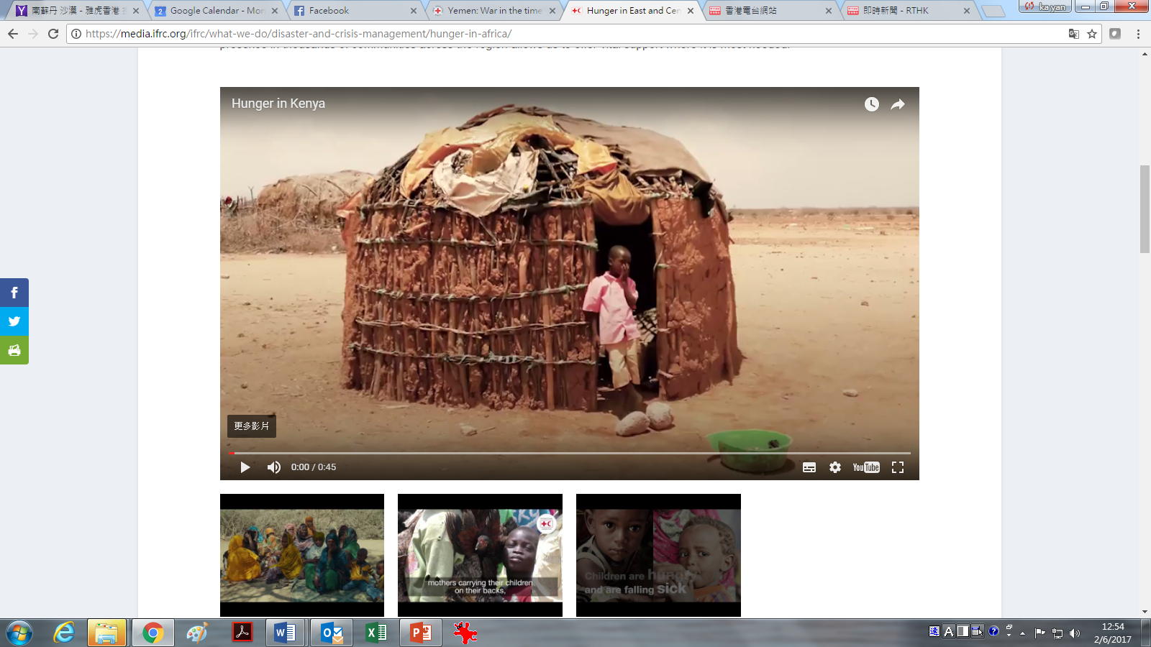
人們需要甚麼幫助？
https://www.youtube.com/watch?v=o_cbxdvIkkM

Slide 18
人們需要甚麼幫助？
現在沒有時間可以揮霍。
我們要採取迅速的行動。
我們需要向每個角落尋求協助。

Slide 19
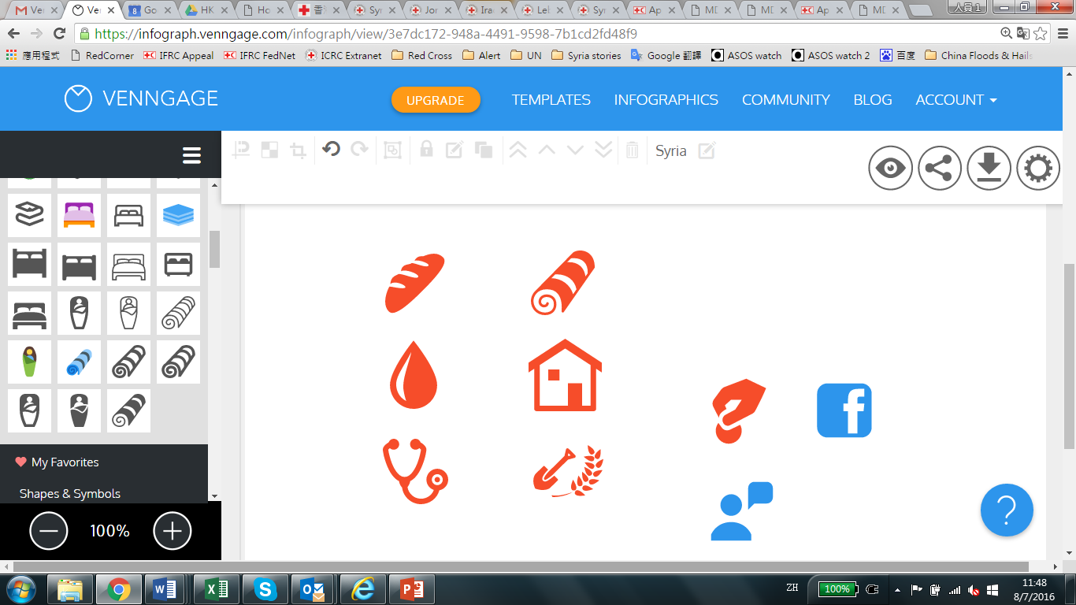

國際紅十字會的工作
食物
醫療
食水
生計援助
國際紅十字會正向球呼籲約港幣36.9億元。
Notes:
截止2017年3月，
為134萬8千人提供食物包、營養補充品或現金援助；
為72萬人提供生計援助，包括耕種工具、漁具和牲畜防疫注射；
為112萬3千人改善食水供應；
為17萬5千人提供醫療服務。

Slide 20
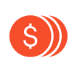
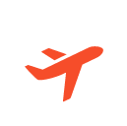
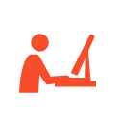
香港紅十字會的工作
撥款支援
派員支援
持續關注
Notes:
香港紅十字會於2017年6月5日就「非洲糧食危機」發出緊急募捐呼籲。
在2017年5月27日至6月26日，本會派出一名職員前往埃塞俄比亞支援國際紅十字會在當地的旱災及糧食危機賑災工作。
在2017年3月至5月，本會已撥款港幣110萬元支援國際紅十字會在南蘇丹、索馬里、肯尼亞和埃塞俄比亞的糧食危機賑災工作，共4,562人受惠。
本會將繼續監查災情，並按需要繼續提供人道援助。

Slide 21
我們
可以做到什麼？

Slide 22

我們的行動
緊貼事態發展
將消息廣傳引起更多人的關注
鼓勵更多人作出人道關懷

Slide 23
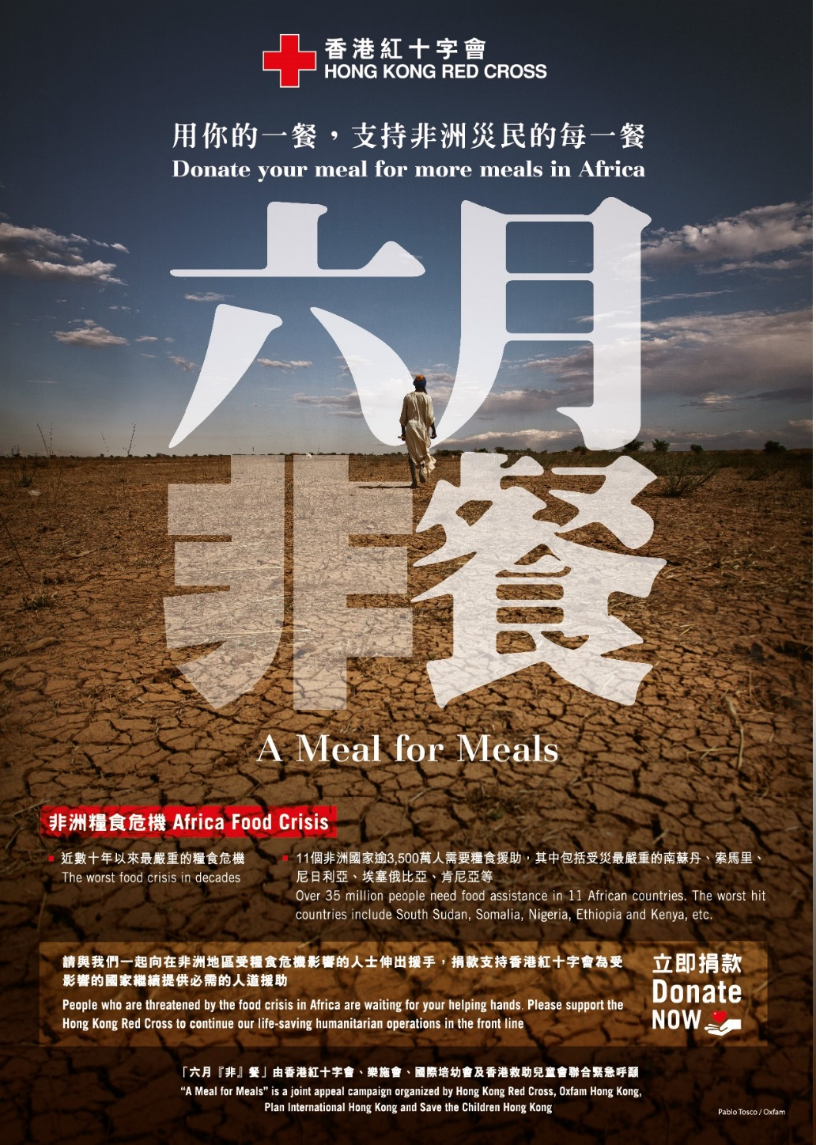
Notes:
6月份本港四間非牟利機構，包括香港紅十字會、樂施會、香港救助兒童會、國際培幼會發出聯合緊急呼籲，並希望公眾參與『六月「非」餐』社交媒體活動，讓更多人了解及關注非洲的災民。

Slide 24
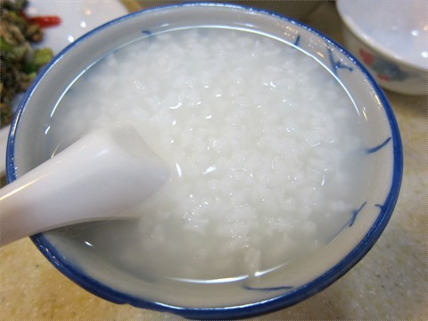
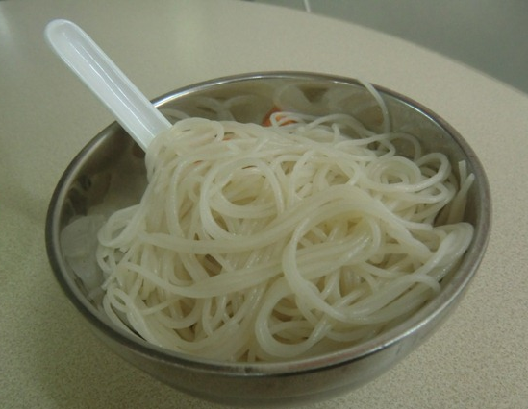
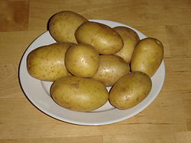

六月非餐
只需3個簡單步驟：
步驟1.
在六月期間，選擇任何一餐，進食最簡單原始的食物，例如：白粥、淨米粉、薯仔、粟米……
*六月「非」餐由香港紅十字會、樂施會、國際培幼會及香港救助兒童會針對東非糧食危機發出聯合緊急呼籲。

Slide 25
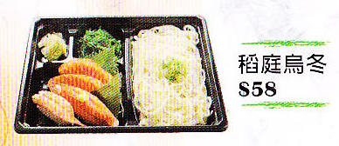


六月非餐
步驟2
捐出你日常該餐的飯錢予香港紅十字會
*六月「非」餐由香港紅十字會、樂施會、國際培幼會及香港救助兒童會針對東非糧食危機發出聯合緊急呼籲。

Slide 26
六月非餐
步驟3
上載你「六月非餐」的相片、短片到Facebook / IG，
加上指定hashtag
#六月非餐
#東非
#糧食危機
再邀請3位朋友參與「六月非餐」行動並說明做法。
讓全城的每一餐也為非洲災民打氣！
*六月「非」餐由香港紅十字會、樂施會、國際培幼會及香港救助兒童會針對東非糧食危機發出聯合緊急呼籲。

Slide 27
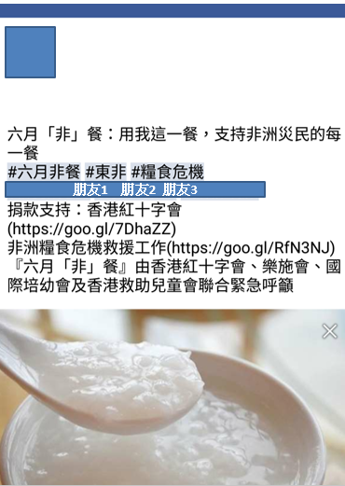
*六月「非」餐由香港紅十字會、樂施會、國際培幼會及香港救助兒童會針對東非糧食危機發出聯合緊急呼籲。

Slide 28
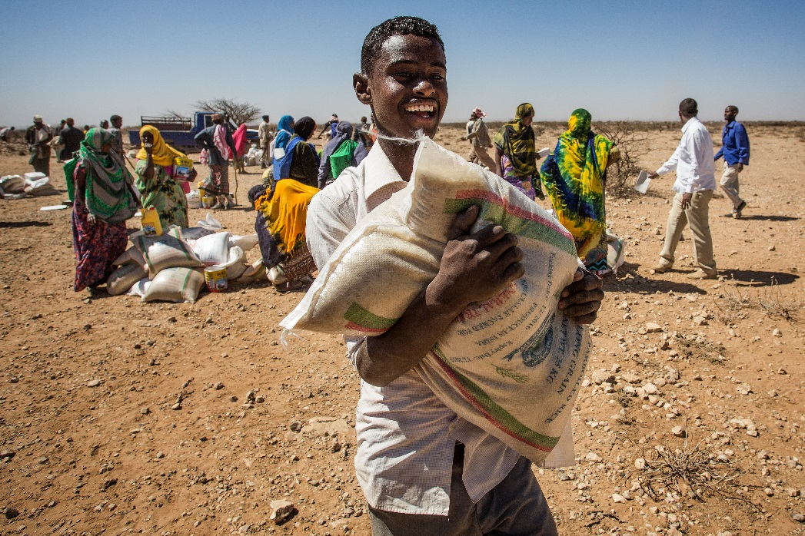
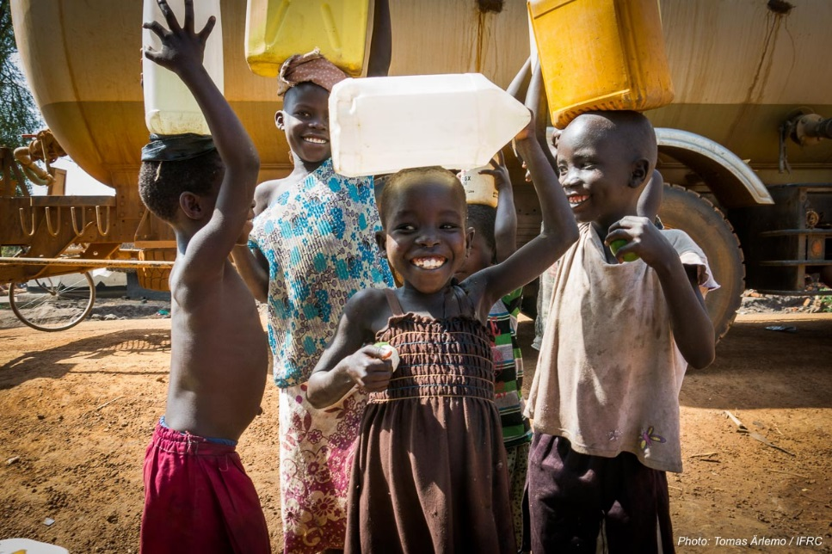
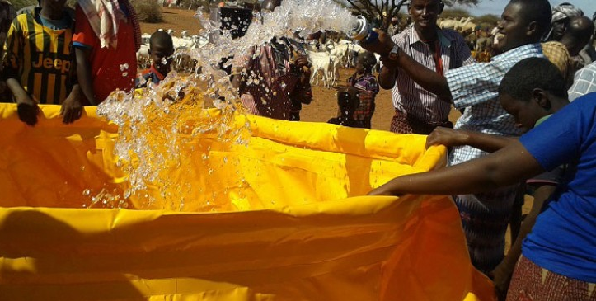
你也可以為人們帶來希望
IFRC
IFRC
ICRC

Slide 29
所有人，都能在各自的領域，
用不同的方式，力所能及地做點事，
推動人道工作向前發展。
亨利‧杜南(國際紅十字運動始創人)

